Slide 1
2017 год объявлен годом экологии
«Зачем живем?» и «Что оставим после?» Пустыню, радиацию, разгром, Седую Землю, клены, ивы сосны. И это, если сами не умрем… Измучена и выжжена природа: Вулканы, горы лишь вокруг меня. Становится ведь хуже год от года. Ах бедная любимая Земля!..

Slide 2
Экологический проект «Храм природы»
Автор проекта:
Арефьева Е.В., учитель географии
МКОУ СШ №2 с УИОП им. А. Жаркова
Г.Яранска Кировской облати

Slide 3
Цель проекта - повышение экологического просвещения населения через координацию усилий социума.
Задачи:
Привлечение внимания населения к идеям охраны природы, повышение социальной активности населения.
Экологическое просвещение.
Пропаганда здорового образа жизни.

Slide 4
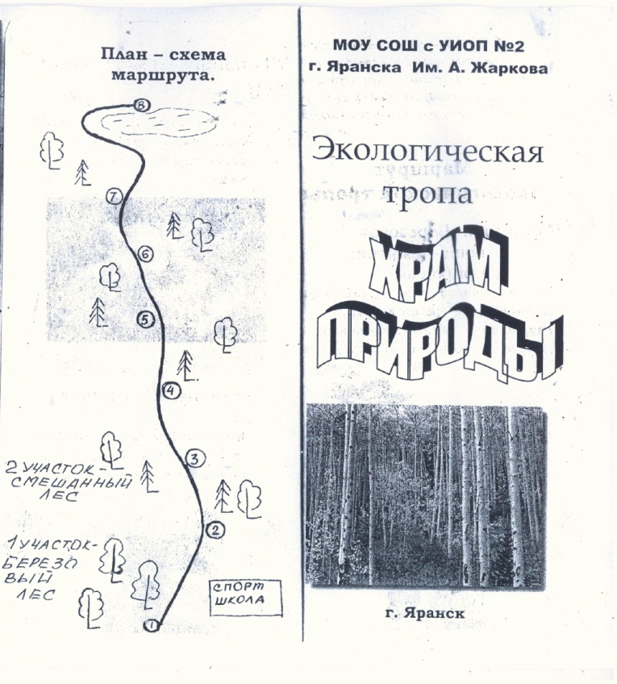
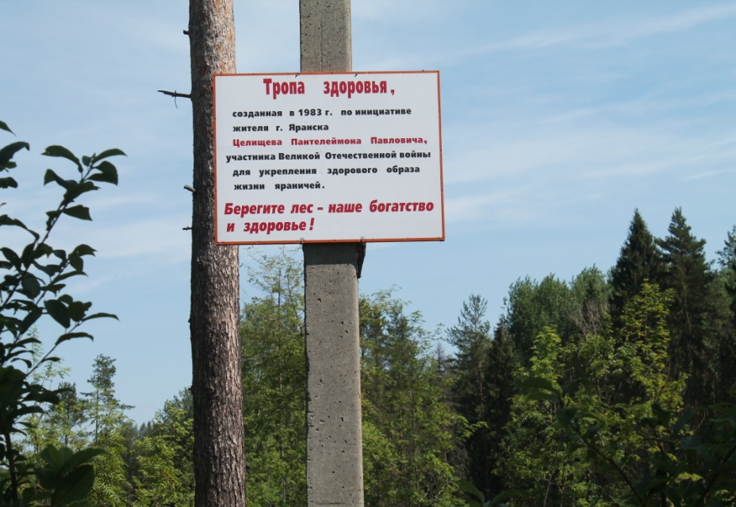
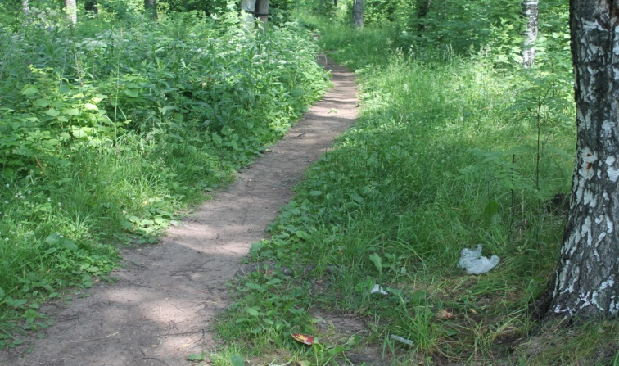
Сроки и этапы проекта:
1.) Подготовительный – Сентябрь 2022-март 2023 г
2.) Практический - Апрель 2022- октябрь 2023 г
3.) Контрольно-оценочный - Ноябрь-декабрь 2023 г

Slide 5
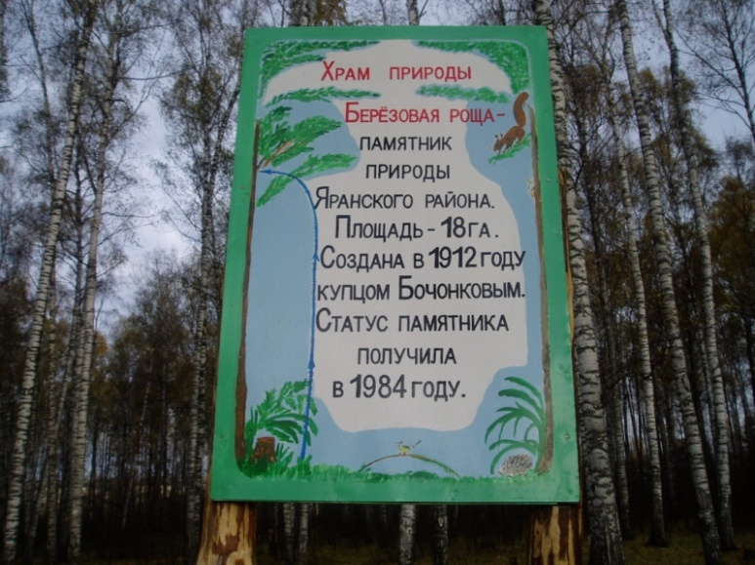
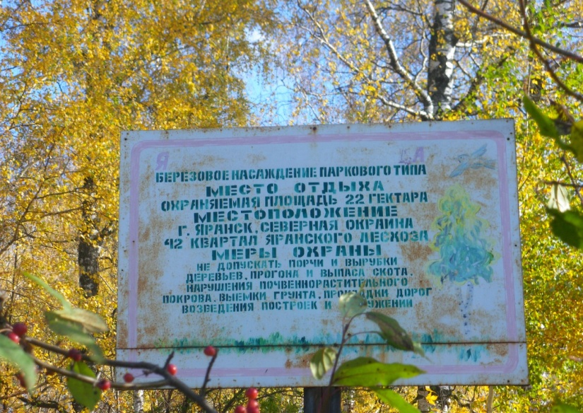
Станция №1 - «Березовая роща - памятник природы»
Березовая роща - создана в 1912 году купцом Бочонковым
Статус памятника получила в 1984 году.
Березовая роща – это искусственно созданное насаждение паркового типа.
Площадь рощи составляет 18 га.

Slide 6
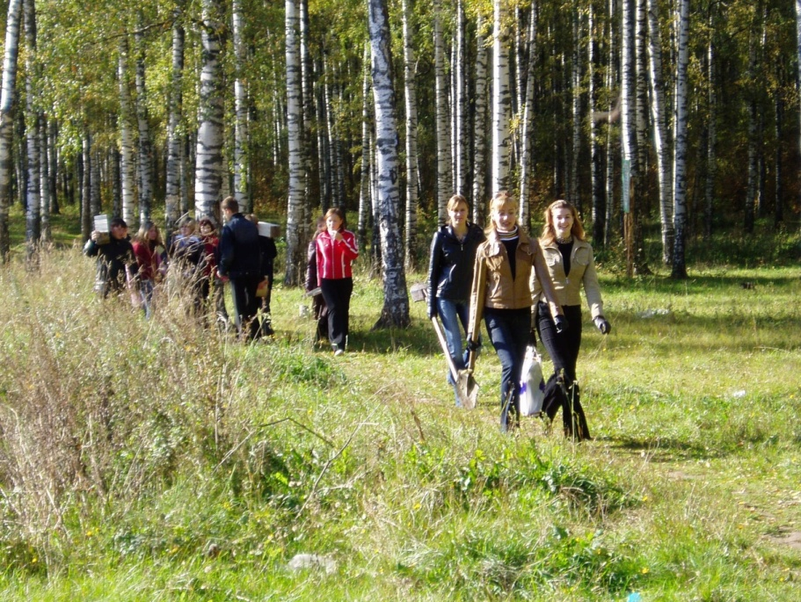
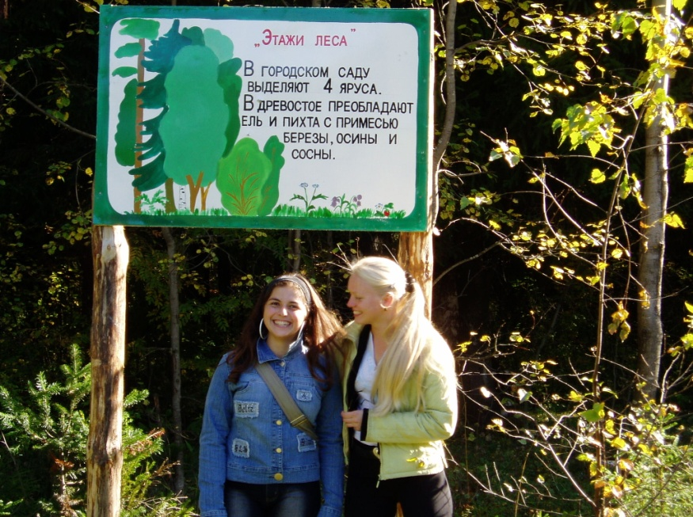
Станция №2 - «Этажи леса»
Для лесов нашего района характерна значительная примесь широколиственных деревьев, богатый подлесок. В древостое преобладает ель и пихта с примесью березы и осины.
Из кустарников присутствуют крушина ломкая, жимолость лесная, смородина черная, калина. Разнообразный травяной покров.

Slide 7
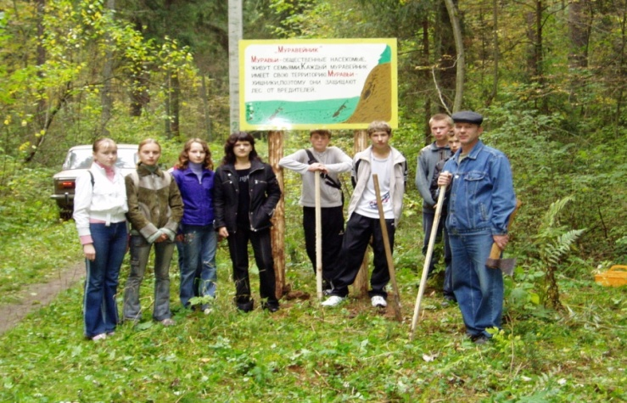
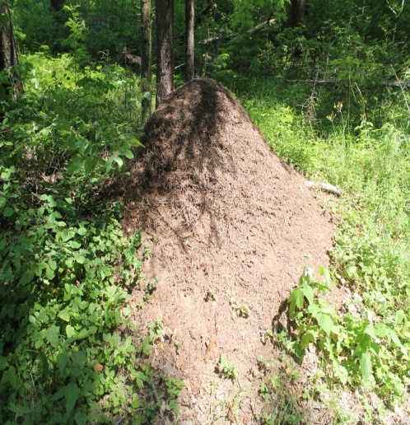
Станция №3 – «Муравейник»
Муравьи – общественные насекомые, которые живут семьями. Каждая семья состоит из одной самки ( цариц) и многочисленных бесплодных рабочих. Учёными выяснилось, что нет разума у обитателей муравейников
Общаются муравьи специальными веществами – ферромонами.
Каждый муравейник имеет свою территорию.

Slide 8
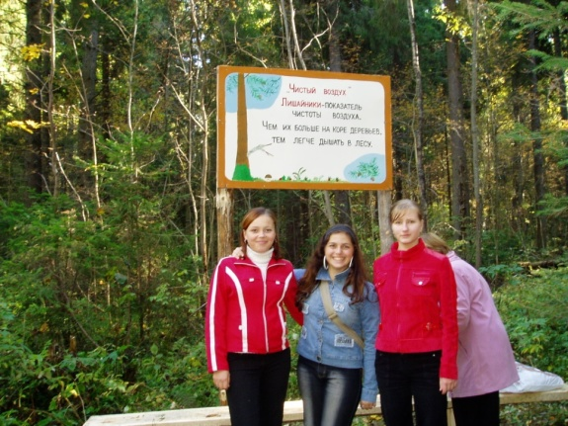
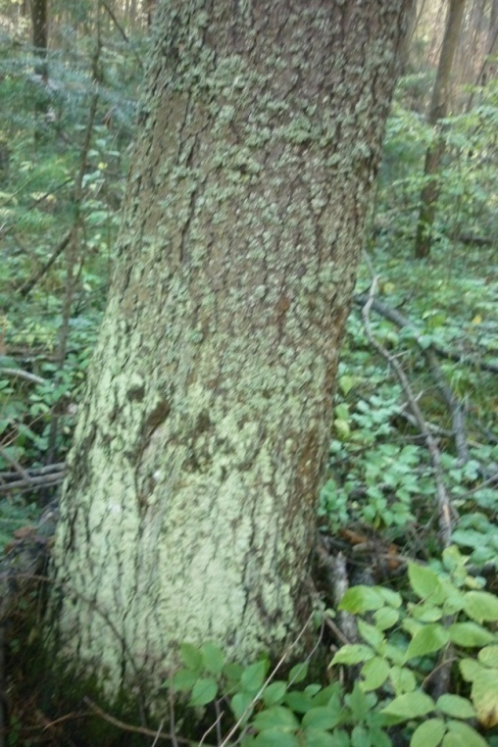
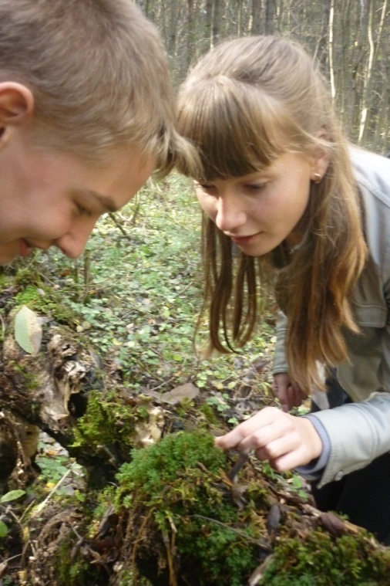
Станция №4 - «Чистый воздух»
Лишайники очень чувствительны к загрязнению воздуха.
Сернистый газ угнетает большинство лишайников
Эти растения позволяют судить о степени загрязнения воздуха
«лишайниковая пустыня»- полное отсутствие лишайников (самые неблагополучные районы)
«зона соревнования» - лишайниковая флора бедна
нормативная зона – встречаются многие виды лишайников

Slide 9
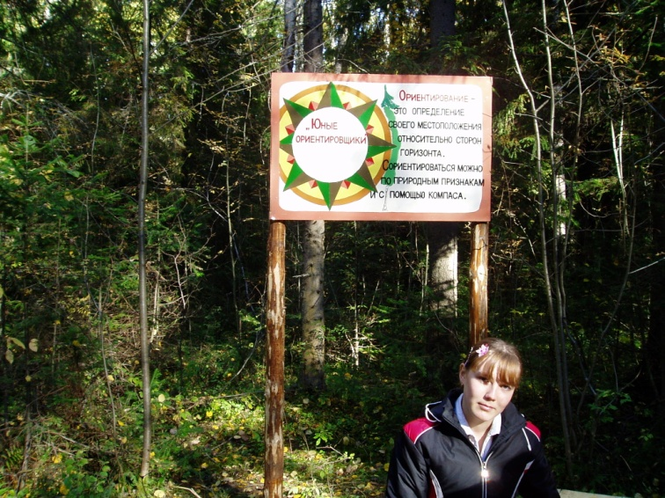
Станция №5 - «Юный ориентировщик»
Ориентирование – это определение своего местоположения относительно сторон горизонта.
Некоторые природные признаки для ориентировки:
Основные просеки в лесу идут в направлении север-юг, поперечные – восток-запад.
В средних широтах ветви отдельно стоящих деревьев более развиты с южной стороны.
Муравейник располагается с южной стороны деревьев.
Весной больше снега бывает на северной стороне.
Ориентирование ночью – по Полярной звезде, которая показывает направление на север.

Slide 10
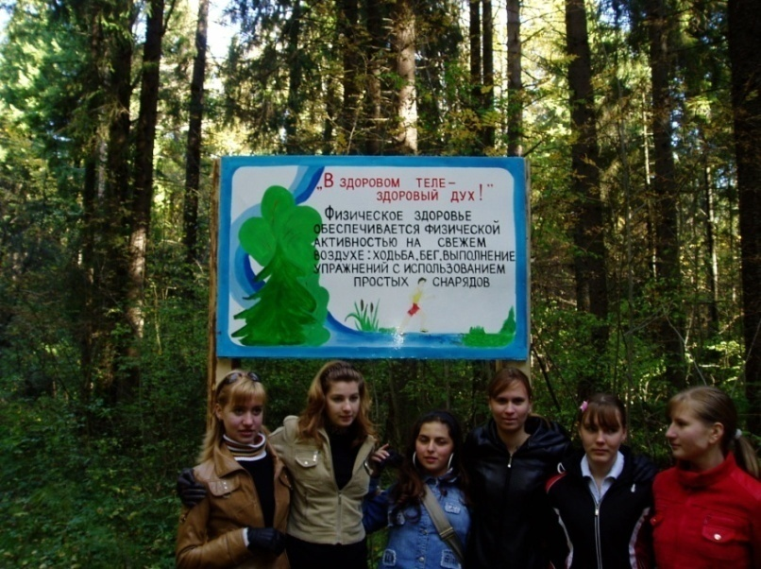
Станция № 6 - «В здоровом теле – здоровый дух»
На данной станции установлены скамейки, есть три стойки, которые можно использовать для выполнения упражнений.
Кроме того организуется беседа о здоровом образе жизни, т.к. одним из недостатков современного образа жизни является гиподинамия, т.е. недостаточность движения.

Slide 11
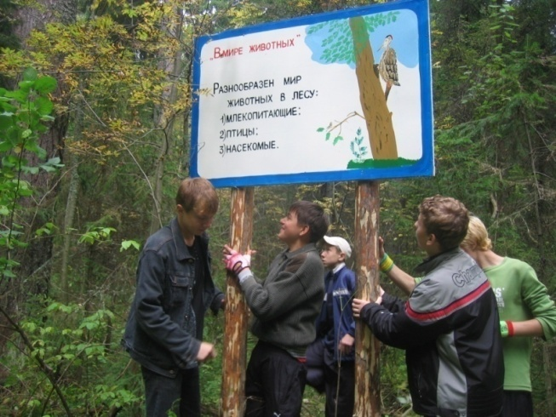
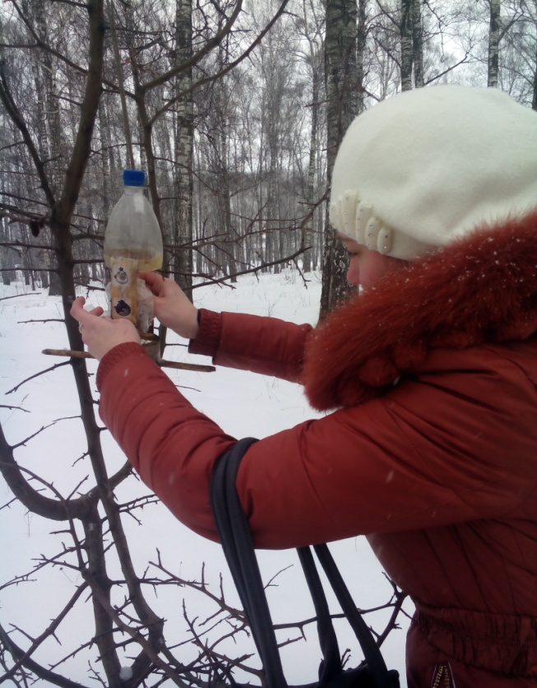
Станция №7 - «В мире животных»
Исключительное место в жизни леса занимают насекомые, паукообразные, черви. Пауки встречаются повсюду. В лесной подстилке обитают многоножки. Много разных жуков - листоедов, короедов.
Лес – основная среда для птиц: овсянка обыкновенная, клест, синицы, дятлы, зяблики.
Из млекопитающих встречается заяц, беляк, лисица, лось, кабан.
В зимний период ежегодно проходит акция «Помоги птицам зимой»

Slide 12
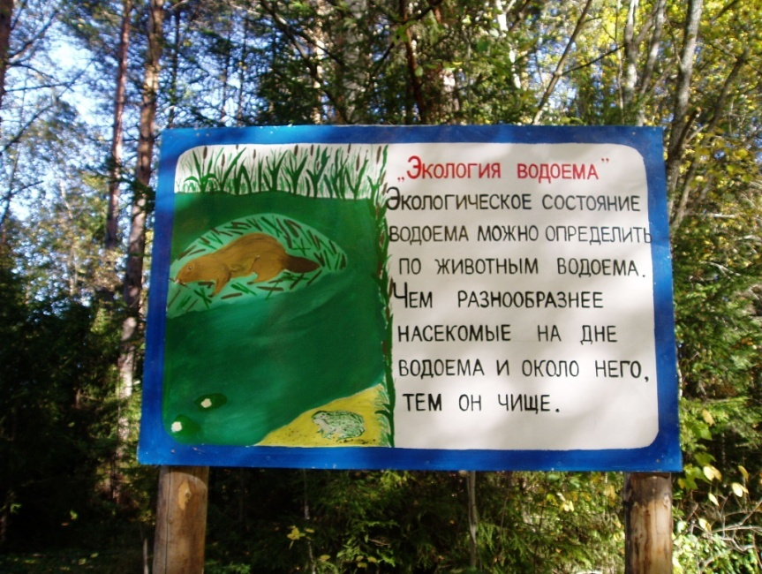
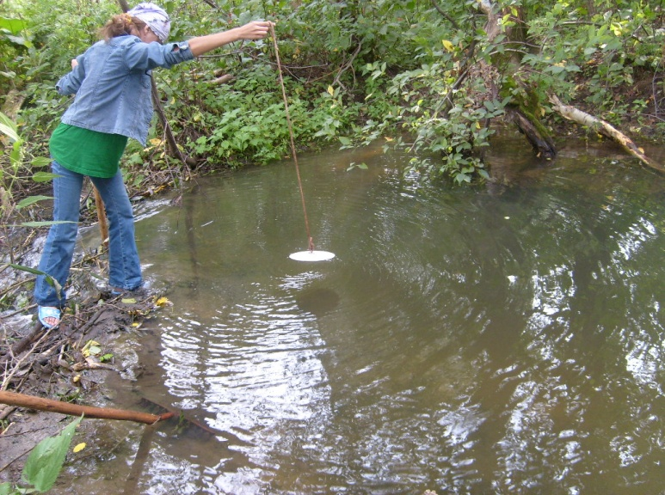
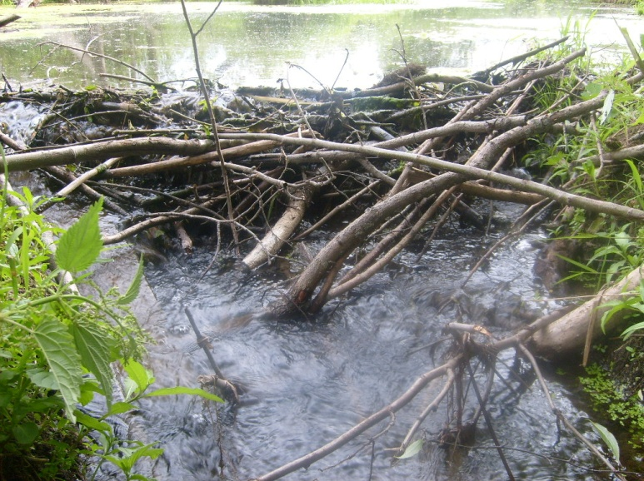
Станция № 8 – «Экология водоема»
На данной станции учащиеся могут проверить чистоту воды в водоеме, используя различные методики

Slide 13
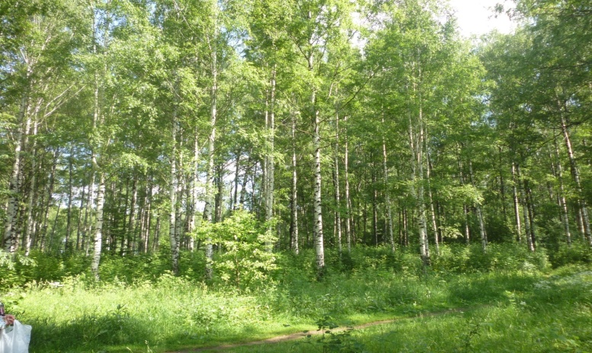
Результаты:
Разработка и принятие мер по консолидации усилий социума;
Поднятие уровня экологической культуры населения;
Увеличение числа жителей города, посещаемых тропу;
Повышение социальной активности молодежи;
Обеспечение дополнительной занятости старших подростков в обустройстве тропы и проведении экскурсий.

Slide 14
Перспективы
Создание условий для жизни памятника природы – березовой рощи за счет повышения активности пенсионеров, молодежи;
Содержание в порядке тропы здоровья;
Будут созданы условия для проведения экскурсий и мониторинга природного комплекса вблизи города.

Slide 15
Спасибо за внимание!

